Slide 1
M
COMMAND CENTER · maspart.tech
MASPART
Panduan Penggunaan Aplikasi Spare Part Truck & Alat Berat
Cari part · Stok & harga live · Asisten AI per-nomor rangka · Diagnosa kode error

Slide 2
APA YANG BISA DILAKUKAN
Satu aplikasi, semua kebutuhan part
🔎 Cari Part
📷 Cari by Foto
🤖 Asisten AI
Cari via nomor atau nama part. Stok & harga langsung dari Accurate.
Foto part fisik → sistem mencari part mirip beserta stok & harga.
Tanya bahasa biasa — stok, harga, BOM per-VIN, gambar teknis, diagnosa.
🧩 Cocok di Unit
🛒 Belanja & Pesan
📦 Katalog Excel
Masukkan nomor rangka → cek langsung ke EPC apakah part cocok.
Etalase e-commerce, ongkir otomatis, bayar online (Midtrans).
Unduh BOM/katalog bergambar per-unit langsung dari chat.
MASPART — Panduan Penggunaan
2 / 16

Slide 3
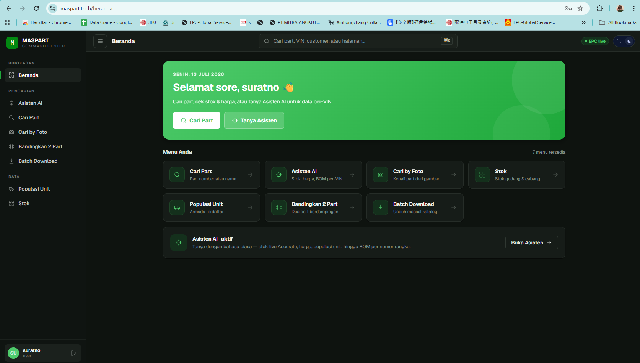
HALAMAN UTAMA
Beranda — pintu masuk semua fitur
Setelah login, staf melihat sapaan & pintasan menu.
Klik Tanya Asisten untuk bertanya bahasa biasa, atau Cari Part untuk pencarian klasik.
Indikator EPC live = koneksi ke katalog resmi Sinotruk aktif.
MASPART — Panduan Penggunaan
3 / 16

Slide 4
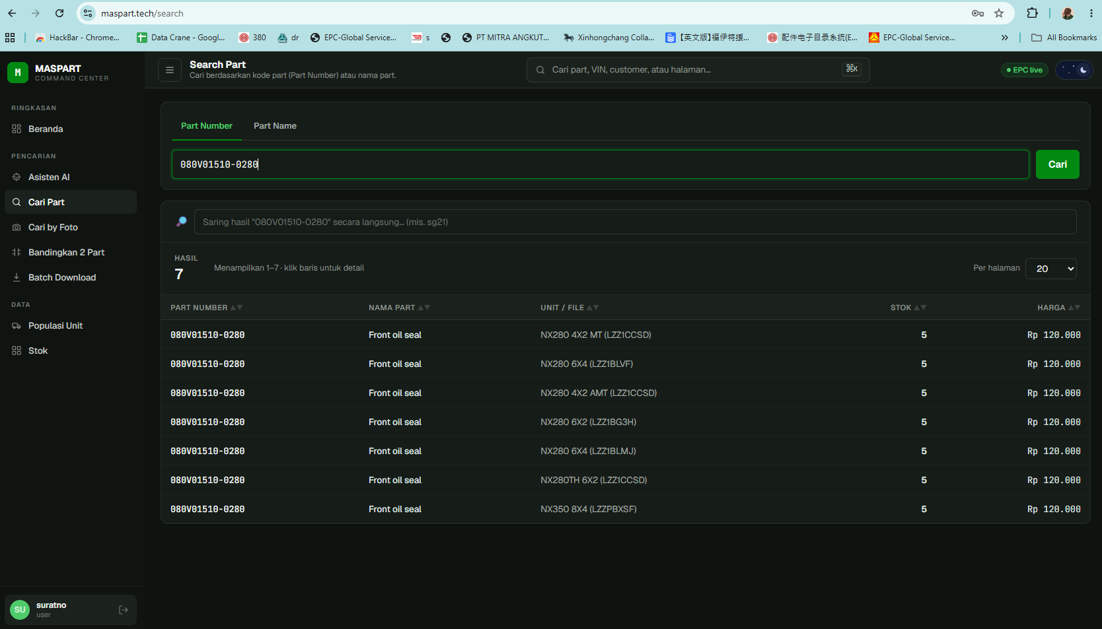
CARI PART · NOMOR PART
Ketik nomor part → stok & harga tiap unit
Masukkan nomor part; sistem menampilkan tiap unit yang memakainya, stok, dan harga.
PN “pemaaf”: dengan atau tanpa akhiran varian (mis. /2) dianggap part yang SAMA.
080V01510-0280
MASPART — Panduan Penggunaan
4 / 16

Slide 5
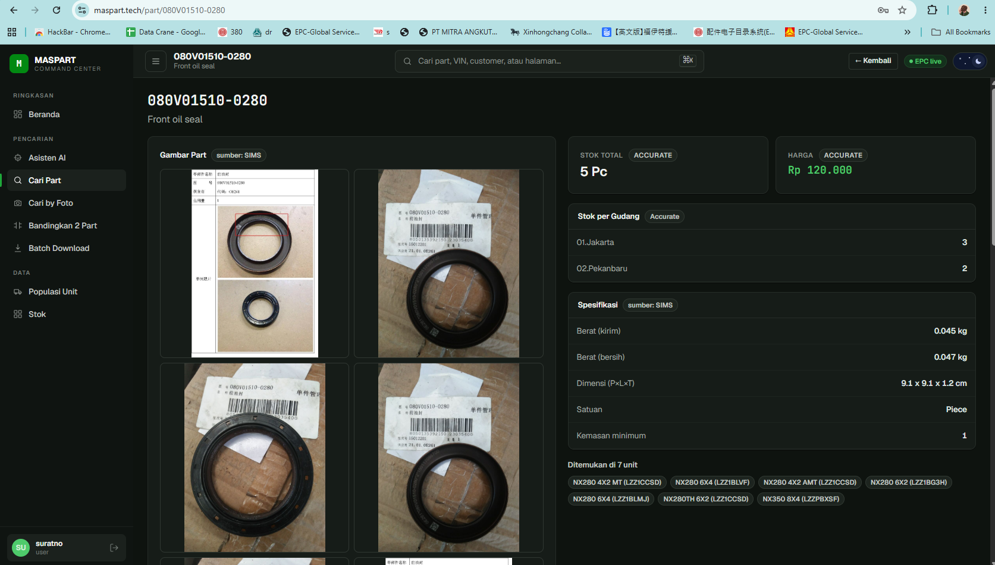
DETAIL PART
Foto, stok per gudang, spesifikasi resmi
Foto resmi (SIMS), stok total & per gudang (Accurate), harga.
Spesifikasi: berat kirim, dimensi, kemasan minimum — plus semua unit yang memakainya.
MASPART — Panduan Penggunaan
5 / 16

Slide 6
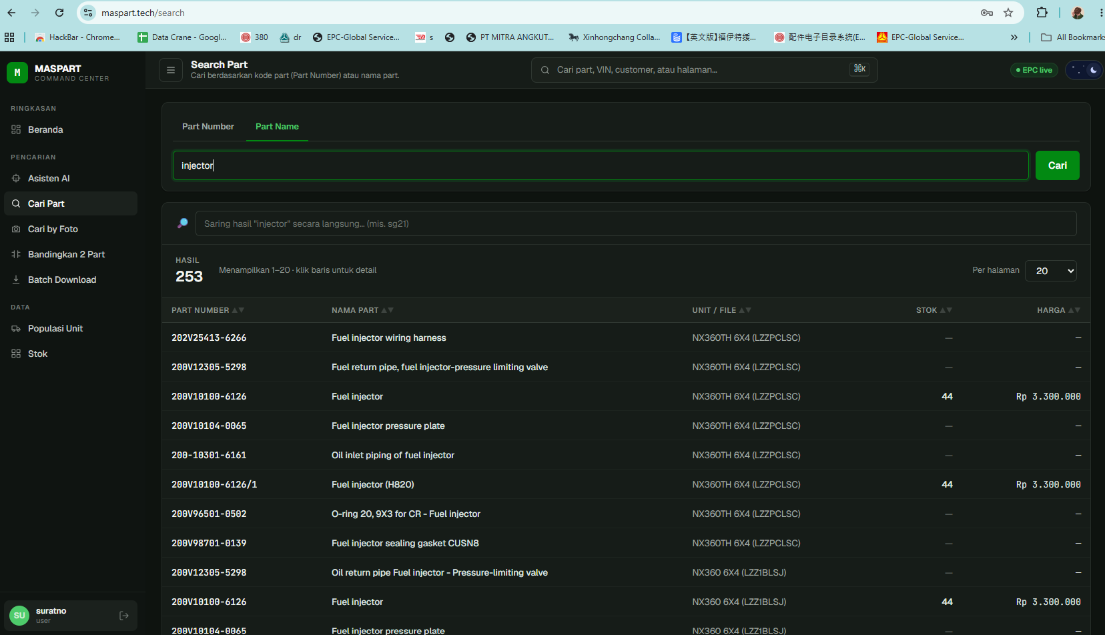
CARI PART · NAMA PART
Tak tahu nomornya? Cari pakai nama
Ketik nama part (Inggris). Sistem menampilkan kandidat + nomor part, unit, stok, harga.
injector
MASPART — Panduan Penggunaan
6 / 16

Slide 7
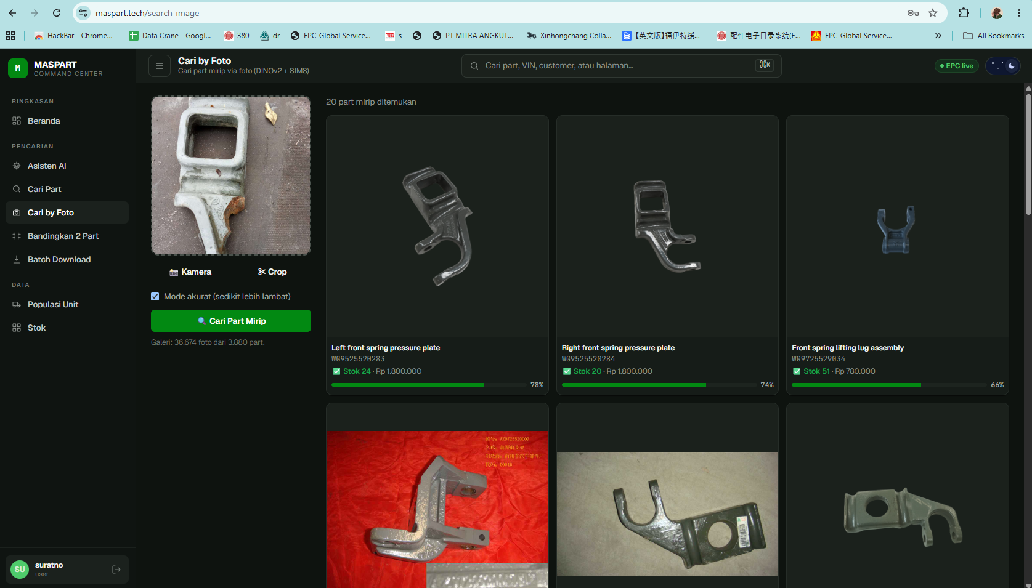
CARI BY FOTO
Foto part fisik → temukan yang mirip
Ambil/unggah foto part. Sistem (DINOv2 + 36 ribu foto) menampilkan part paling mirip.
Lengkap dengan persen kemiripan, stok, dan harga.
MASPART — Panduan Penggunaan
7 / 16

Slide 8
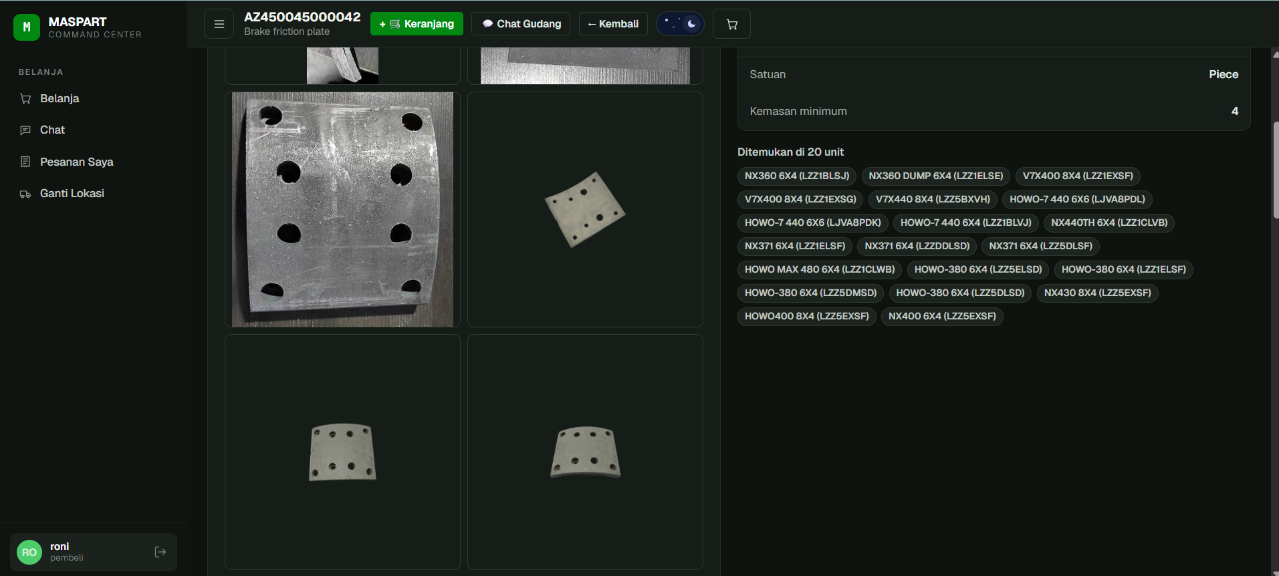
AKUN PEMBELI · DETAIL PRODUK
“Cocok di unit saya?” & kemasan minimum
Pembeli melihat foto, kemasan minimum (mis. per-4), dan daftar unit yang cocok.
Fitur “Cocok di unit saya?”: masukkan nomor rangka → verifikasi langsung ke EPC.
MASPART — Panduan Penggunaan
8 / 16

Slide 9
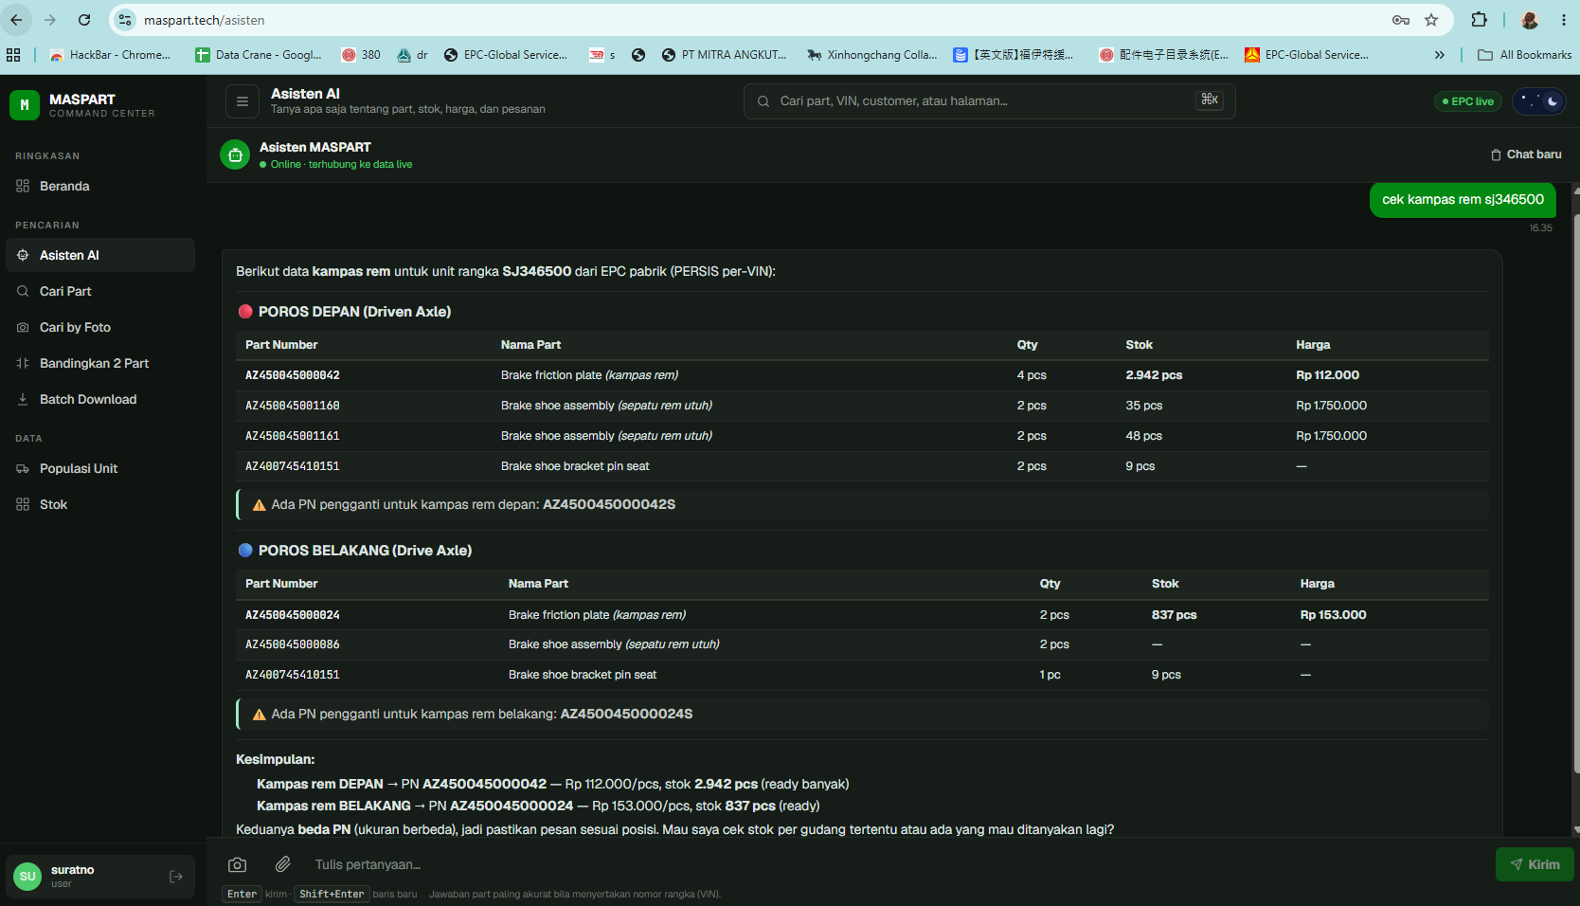
ASISTEN AI · BINTANG UTAMA
Cek part per-nomor rangka (PERSIS per-VIN)
Asisten membedah depan vs belakang, memberi PN persis, stok, harga, bahkan PN pengganti.
Semua dari katalog EPC pabrik untuk unit itu.
cek kampas rem sj346500
MASPART — Panduan Penggunaan
9 / 16

Slide 10
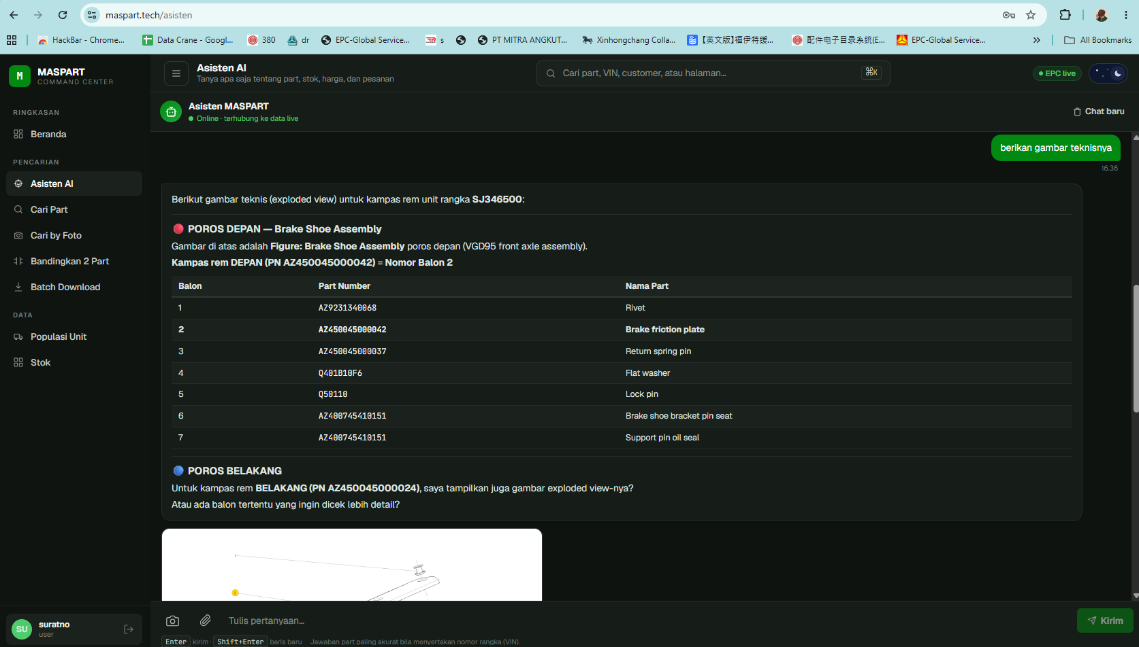
ASISTEN AI · GAMBAR TEKNIS
Minta gambar exploded view + nomor balon
Asisten menampilkan gambar exploded view resmi EPC & menyorot nomor balon part.
Memastikan teknisi memasang komponen yang benar.
berikan gambar teknisnya
MASPART — Panduan Penggunaan
10 / 16

Slide 11
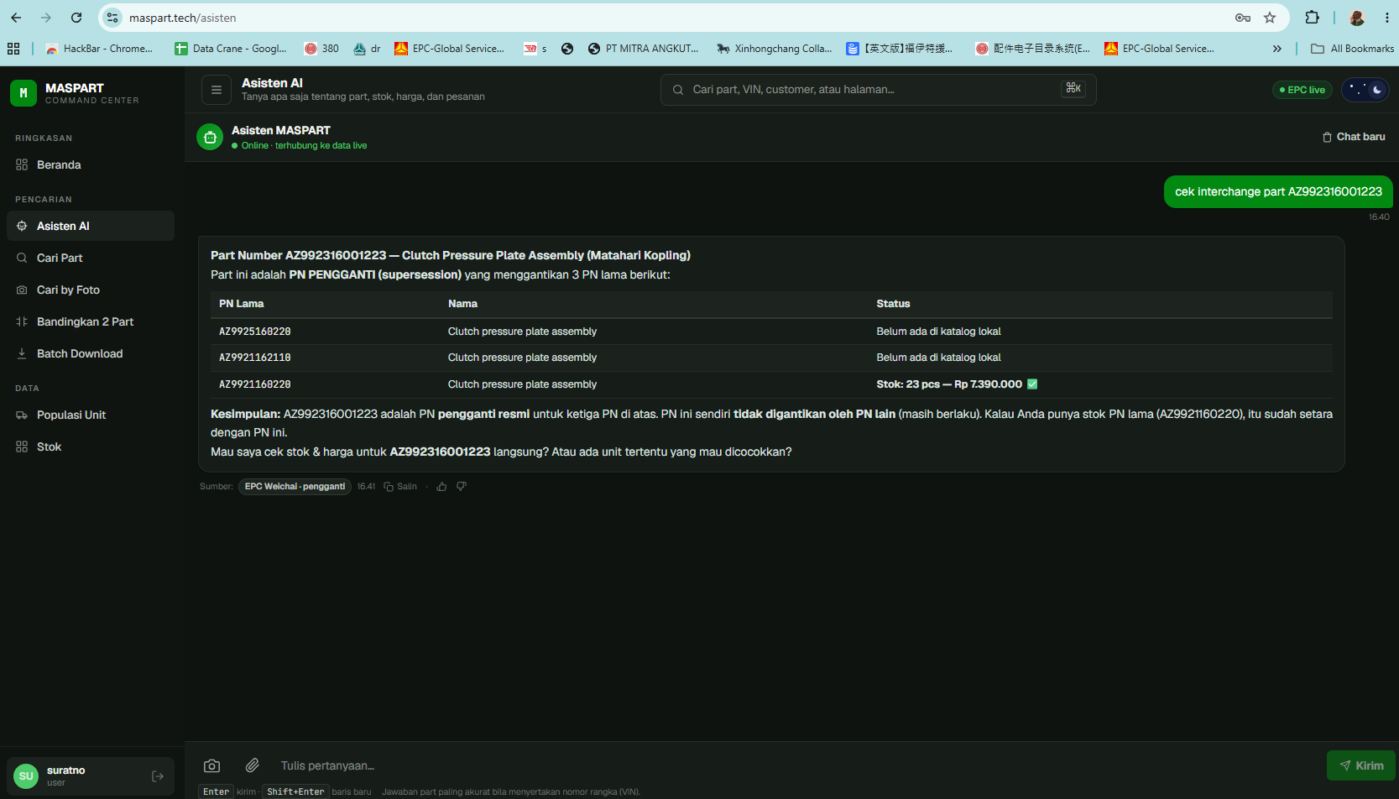
ASISTEN AI · PENGGANTI / INTERCHANGE
“Nomor ini diganti nomor berapa?”
Asisten menunjukkan rantai pengganti resmi (supersession) dari EPC.
PN lama mana yang digantikan, mana yang masih berlaku, plus stoknya.
cek interchange part AZ992316001223
MASPART — Panduan Penggunaan
11 / 16

Slide 12
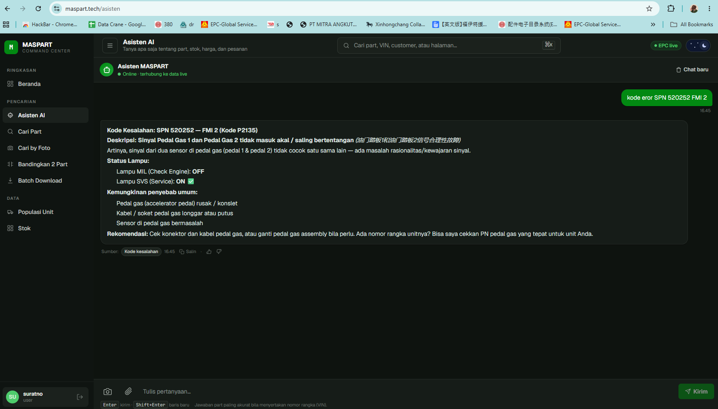
ASISTEN AI · DIAGNOSA KERUSAKAN
Kode error & keluhan → penyebab + perbaikan
Menggabungkan kamus DTC lokal dengan asisten perbaikan resmi Sinotruk.
Arti kode, lampu MIL/SVS, penyebab, langkah pemeriksaan. Bisa juga dari gejala.
kode eror SPN 520252 FMI 2
MASPART — Panduan Penggunaan
12 / 16

Slide 13
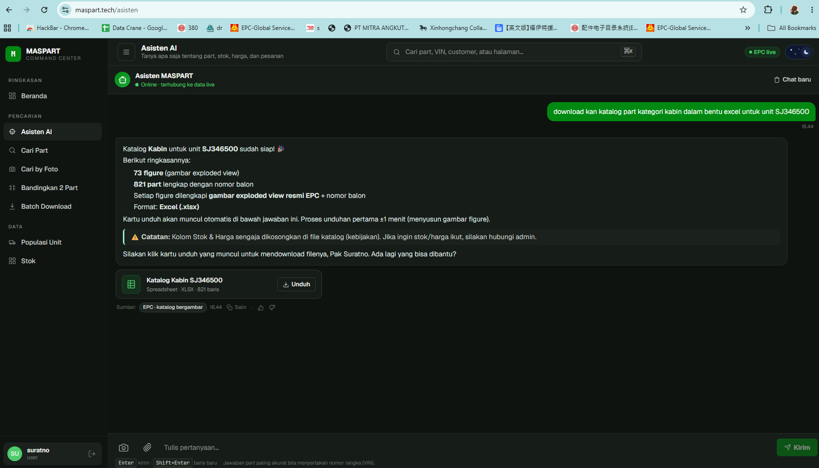
ASISTEN AI · KATALOG & EXCEL
Unduh katalog / BOM langsung dari chat
Asisten menyiapkan file Excel lengkap (figure + nomor balon) sebagai kartu unduh.
Untuk staf tanpa izin harga, kolom harga otomatis disembunyikan.
download katalog kabin excel SJ346500
MASPART — Panduan Penggunaan
13 / 16

Slide 14
YANG PALING PENTING
Contoh pertanyaan untuk Asisten AI
Stok & Harga
Part per Nomor Rangka
cek stok filter oli WG9725190102
kampas rem sj346500
harga injector NX360
filter solar untuk unit LZZPBXSF5NJ248278
kampas rem yang ready di gudang Jakarta
part apa saja di kategori rem unit ini
Pengganti / Interchange
Diagnosa Kerusakan
cek interchange part AZ992316001223
kode eror SPN 520252 FMI 2
PN pengganti untuk WG9925160220
arti kode P0645
nomor ini diganti berapa?
truk howo RPM terkunci 1500, kenapa?
Katalog & Excel
Lainnya
download katalog kabin excel SJ346500
bandingkan part rem NX360 vs HOWO-380
buatkan excel BOM lengkap unit LZZ... + stok & harga
ada berapa unit NX360 di populasi
excel semua filter yang ready di Jakarta
pesanan yang belum diproses hari ini
💡 Tips: sebutkan nomor rangka (VIN) untuk jawaban paling akurat — asisten cek langsung ke katalog EPC unit itu.
MASPART — Panduan Penggunaan
14 / 16

Slide 15
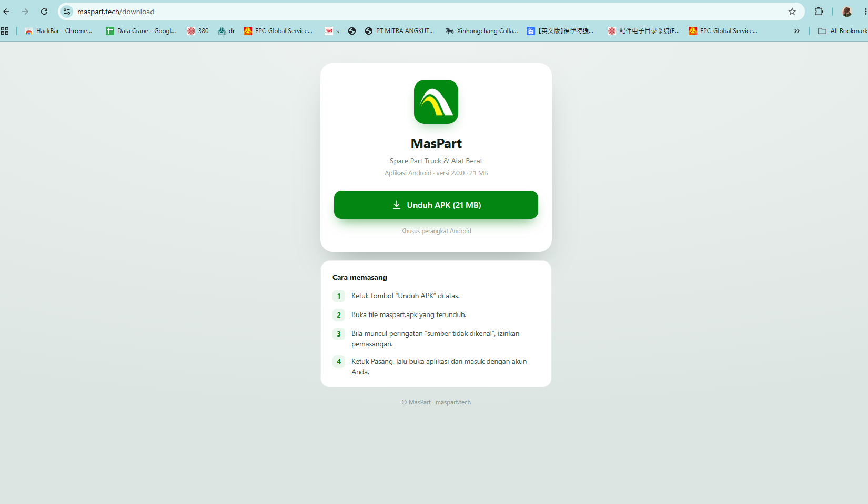
PASANG DI HP
Aplikasi Android — maspart.tech/download
Buka maspart.tech/download di HP → Unduh APK → izinkan sumber tak dikenal → Pasang.
Masuk dengan akun Anda. Web tetap bisa diakses dari browser mana pun.
MASPART — Panduan Penggunaan
15 / 16

Slide 16
M
Mulai dari satu pertanyaan
Buka Asisten AI, ketik bahasa sehari-hari — sebut nama part, kode error, atau nomor rangka. Jawaban akurat dari data live, bukan tebakan.
cek kampas rem sj346500
MASPART · maspart.tech · Command Center

